Slide 1
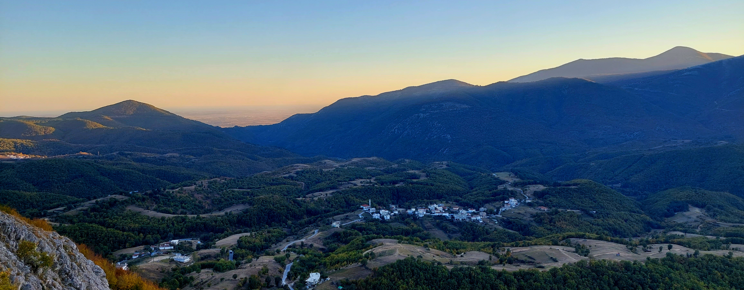
Ο μύθος της Ροδόπης
Η διάσωση της κεφαλής του Ορφέα, ελαιογραφία, Gustave Moreau 1865, Μουσείο Orsay, Παρίσι
ΟΔΗΓΙΕΣ:
Ενεργοποιήστε την προβολή παρουσίασης και παίξτε κάνοντας αριστερό κλικ πάνω στα αντικείμενα, τις μορφές, τα ερωτηματικά και το σύμβολο του Ε.Κ. Αθηνά.

Slide 2
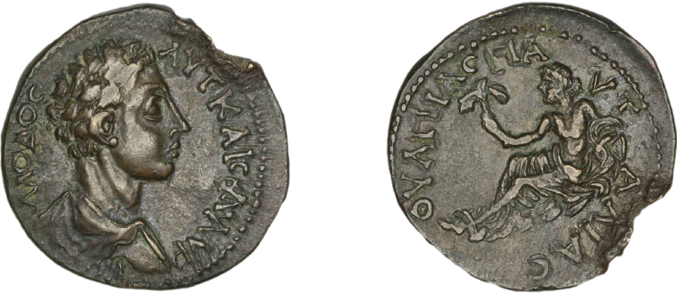
Σύμφωνα με τον αρχαίο μύθο η Ροδόπη ήταν κόρη του θεού-ποταμού Στρυμόνα.
Μπορείς να τον βρεις σε αυτό το νόμισμα;
Ο θεός-ποταμός Στρυμόνας με ένα κλαδί στο χέρι
Ο Ρωμαίος αυτοκράτορας Κόμμοδος
Χάλκινο νόμισμα Παυταλίας (ρωμαϊκή πόλη στη Βουλγαρία) όπου εικονίζεται ο θεός-ποταμός Στρυμόνας, 176-179 μ.Χ., Λονδίνο, Βρετανικό Μουσείο 1922,0317.46

Slide 3
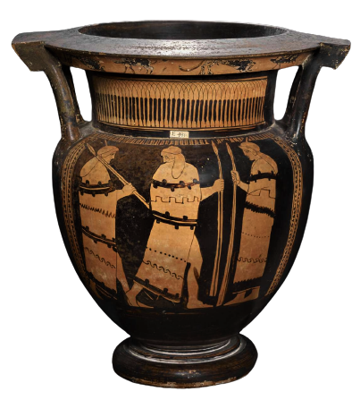
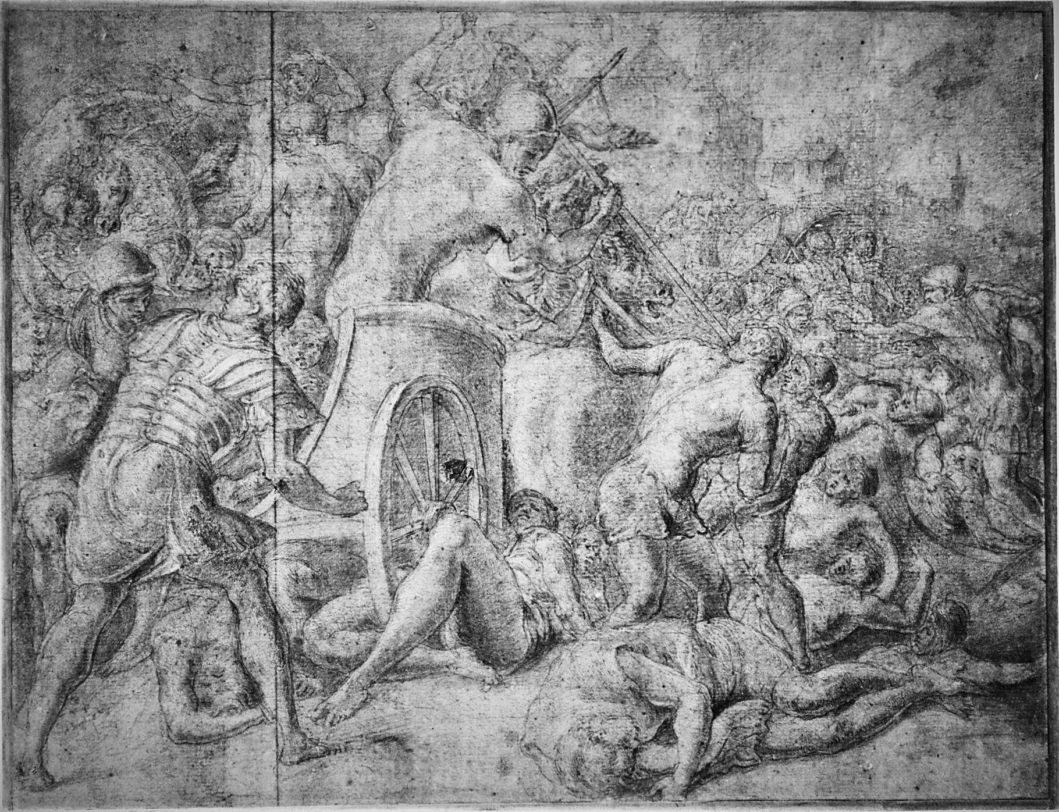

Οι Κίκονες ήταν Θράκες, φημισμένοι πολεμιστές. Κατά την επιστροφή του στην Ιθάκη ο Οδυσσέας αναγκάστηκε να τους πολεμήσει.
Μπορείς να βρεις τον Οδυσσέα;
Λένε ότι η Ροδόπη απέκτησε με τον Ποσειδώνα έναν γιο, τον Άθω. Άλλοι λένε ότι γιος της Ροδόπης και του Απόλλωνα ήταν ο Κίκονας, μυθικός γενάρχης των Κικόνων.
Ο Οδυσσέας
Σκούφος από δέρμα αλεπούς (αλωπεκή)
Μάλλινος μανδύας (ζείρα)
Δόρατα
Συχνά Θράκες πολεμιστές απεικονίζονται σε αγγεία που φτιάχτηκαν στην Αθήνα. Τα ρούχα τους είναι ιδιαίτερα.
Κάνε αριστερό κλικ πάνω στις μορφές για να βρεις τι φοράνε.
Μπότες (ενδρομίδες)
Αττικός ερυθρόμορφος κιονωτός κρατήρας που βρέθηκε στη Nola της Ιταλίας, με παράσταση τριών Θρακών πολεμιστών, Λονδίνο, Βρετανικό Μουσείο Ε 481
Ο Οδυσσέας και οι σύντροφοί του πολεμούν τους Κίκονες έξω από την πόλη Ίσμαρο. Προσχέδιο τοιχογραφίας που έχει σήμερα καταστραφεί. 1555-1560, Μητροπολιτικό Μουσείο Τέχνης, Νέα Υόρκη 62.204.2

Slide 4
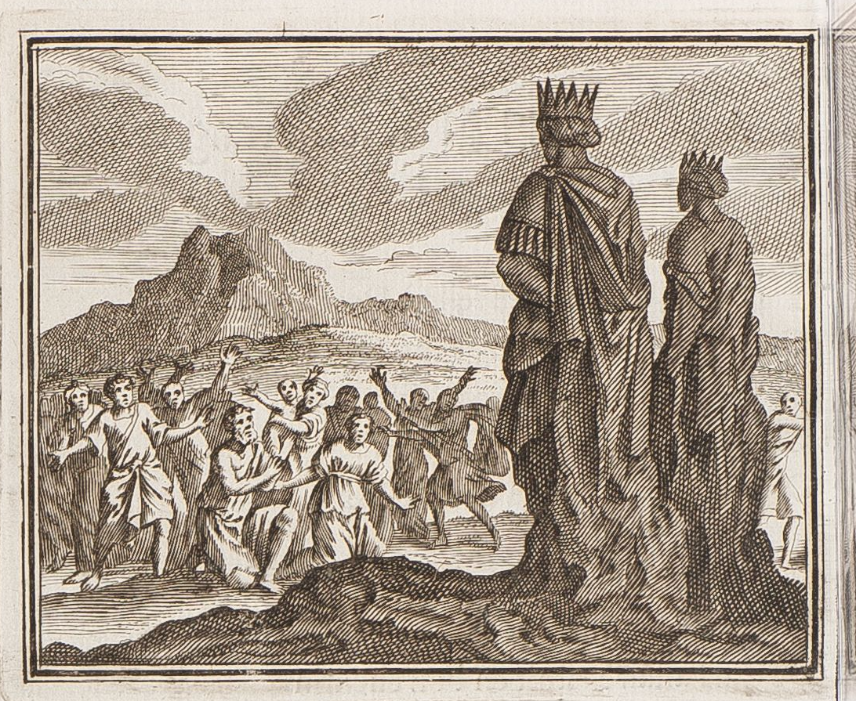
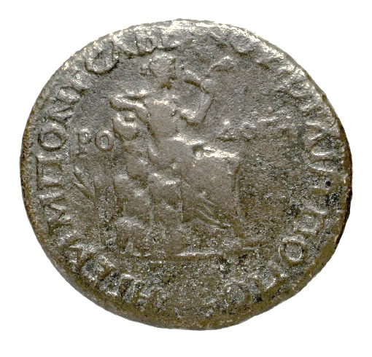
Άλλοι τέλος αφηγούνται ότι η Ροδόπη ερωτεύτηκε τον Αίμο.
Ήταν τόσο ευτυχισμένοι που συνέκριναν τους εαυτούς τους με τον Δία και την Ήρα. Αυτό, όμως, δεν άρεσε στους θεούς που τους μεταμόρφωσαν σε βουνά.
Η Ροδόπη και ο Αίμος τη στιγμή που μεταμορφώνονται σε βουνά ενώ ο κόσμος παρακολουθεί τρομοκρατημένος.
Η βασίλισσα Ροδόπη καθιστή σε βράχο. Πίσω όψη χάλκινου νομίσματος από την Φιλιππούπολη, 145-153. Bibliothèque nationale de France, Département des Monnaies, médailles et antiques, Παρίσι, 1285
Η Ροδόπη και ο Αίμος μεταμορφώνονται σε βουνά. Χαρακτικό του Ολλανδού Christian Hagen, 1619-1690. Herzog August Bibliothek, Wolfenbüttel (Γερμανία), M: Lh 1551 (78)

Slide 5
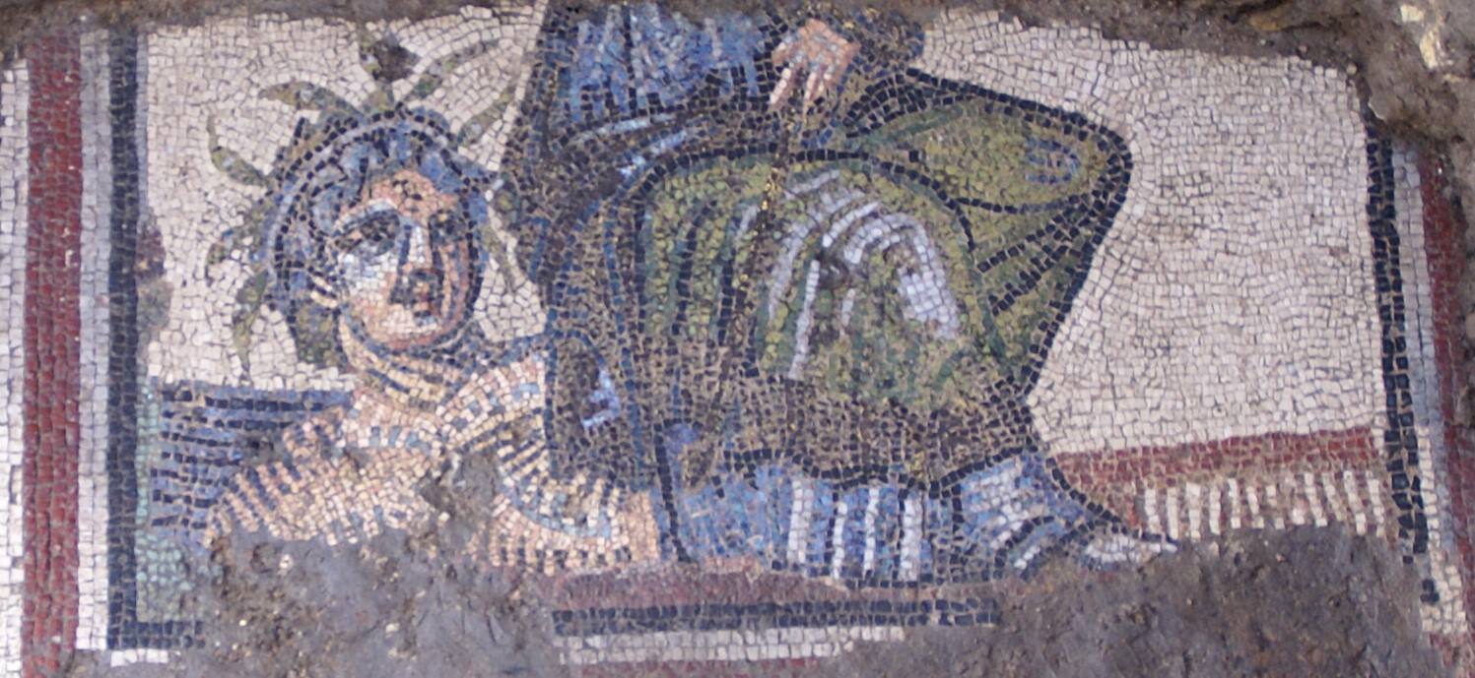
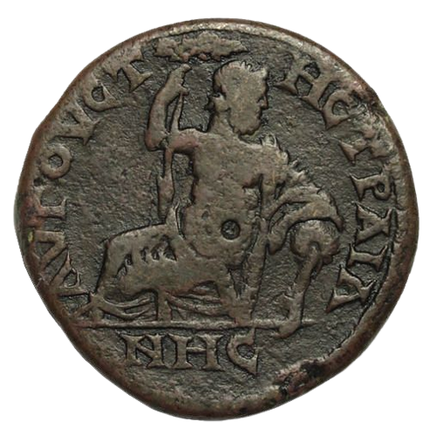
Γιος της Ροδόπης και του Αίμου ήταν ο θεός-ποταμός Έβρος.
Ο θεός-ποταμός Έβρος νέος (χωρίς γένια) τη στιγμή που βγαίνει μέσα από το νερό, δίπλα στην Πλωτινόπολη.
Υδρία με τρεχούμενο νερό που συμβολίζει τον ποταμό που κυλάει
Χάλκινο νόμισμα της πόλης Augusta Traiana με τον θεό-ποταμό Έβρο να ξεκουράζεται ακουμπώντας σε μια υδρία, 209-211. διωτική συλλογή B. Awianowicz, Toruń
Ψηφιδωτό δάπεδο που απεικονίζει την πόλη της Πλωτινόπολης προσωποποιημένη και τον Έβρο, 2ος αι. μ.Χ. Αρχαιολογικός χώρος Πλωτινόπολης.

Slide 6
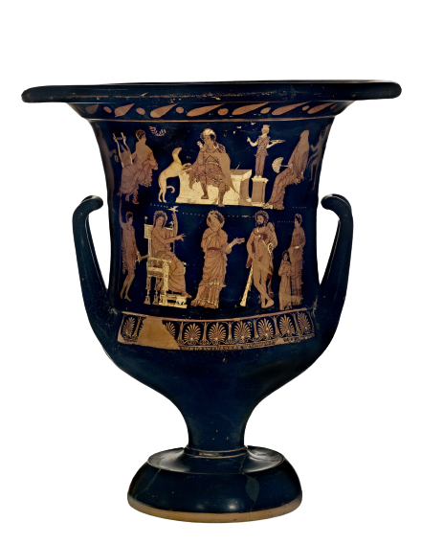
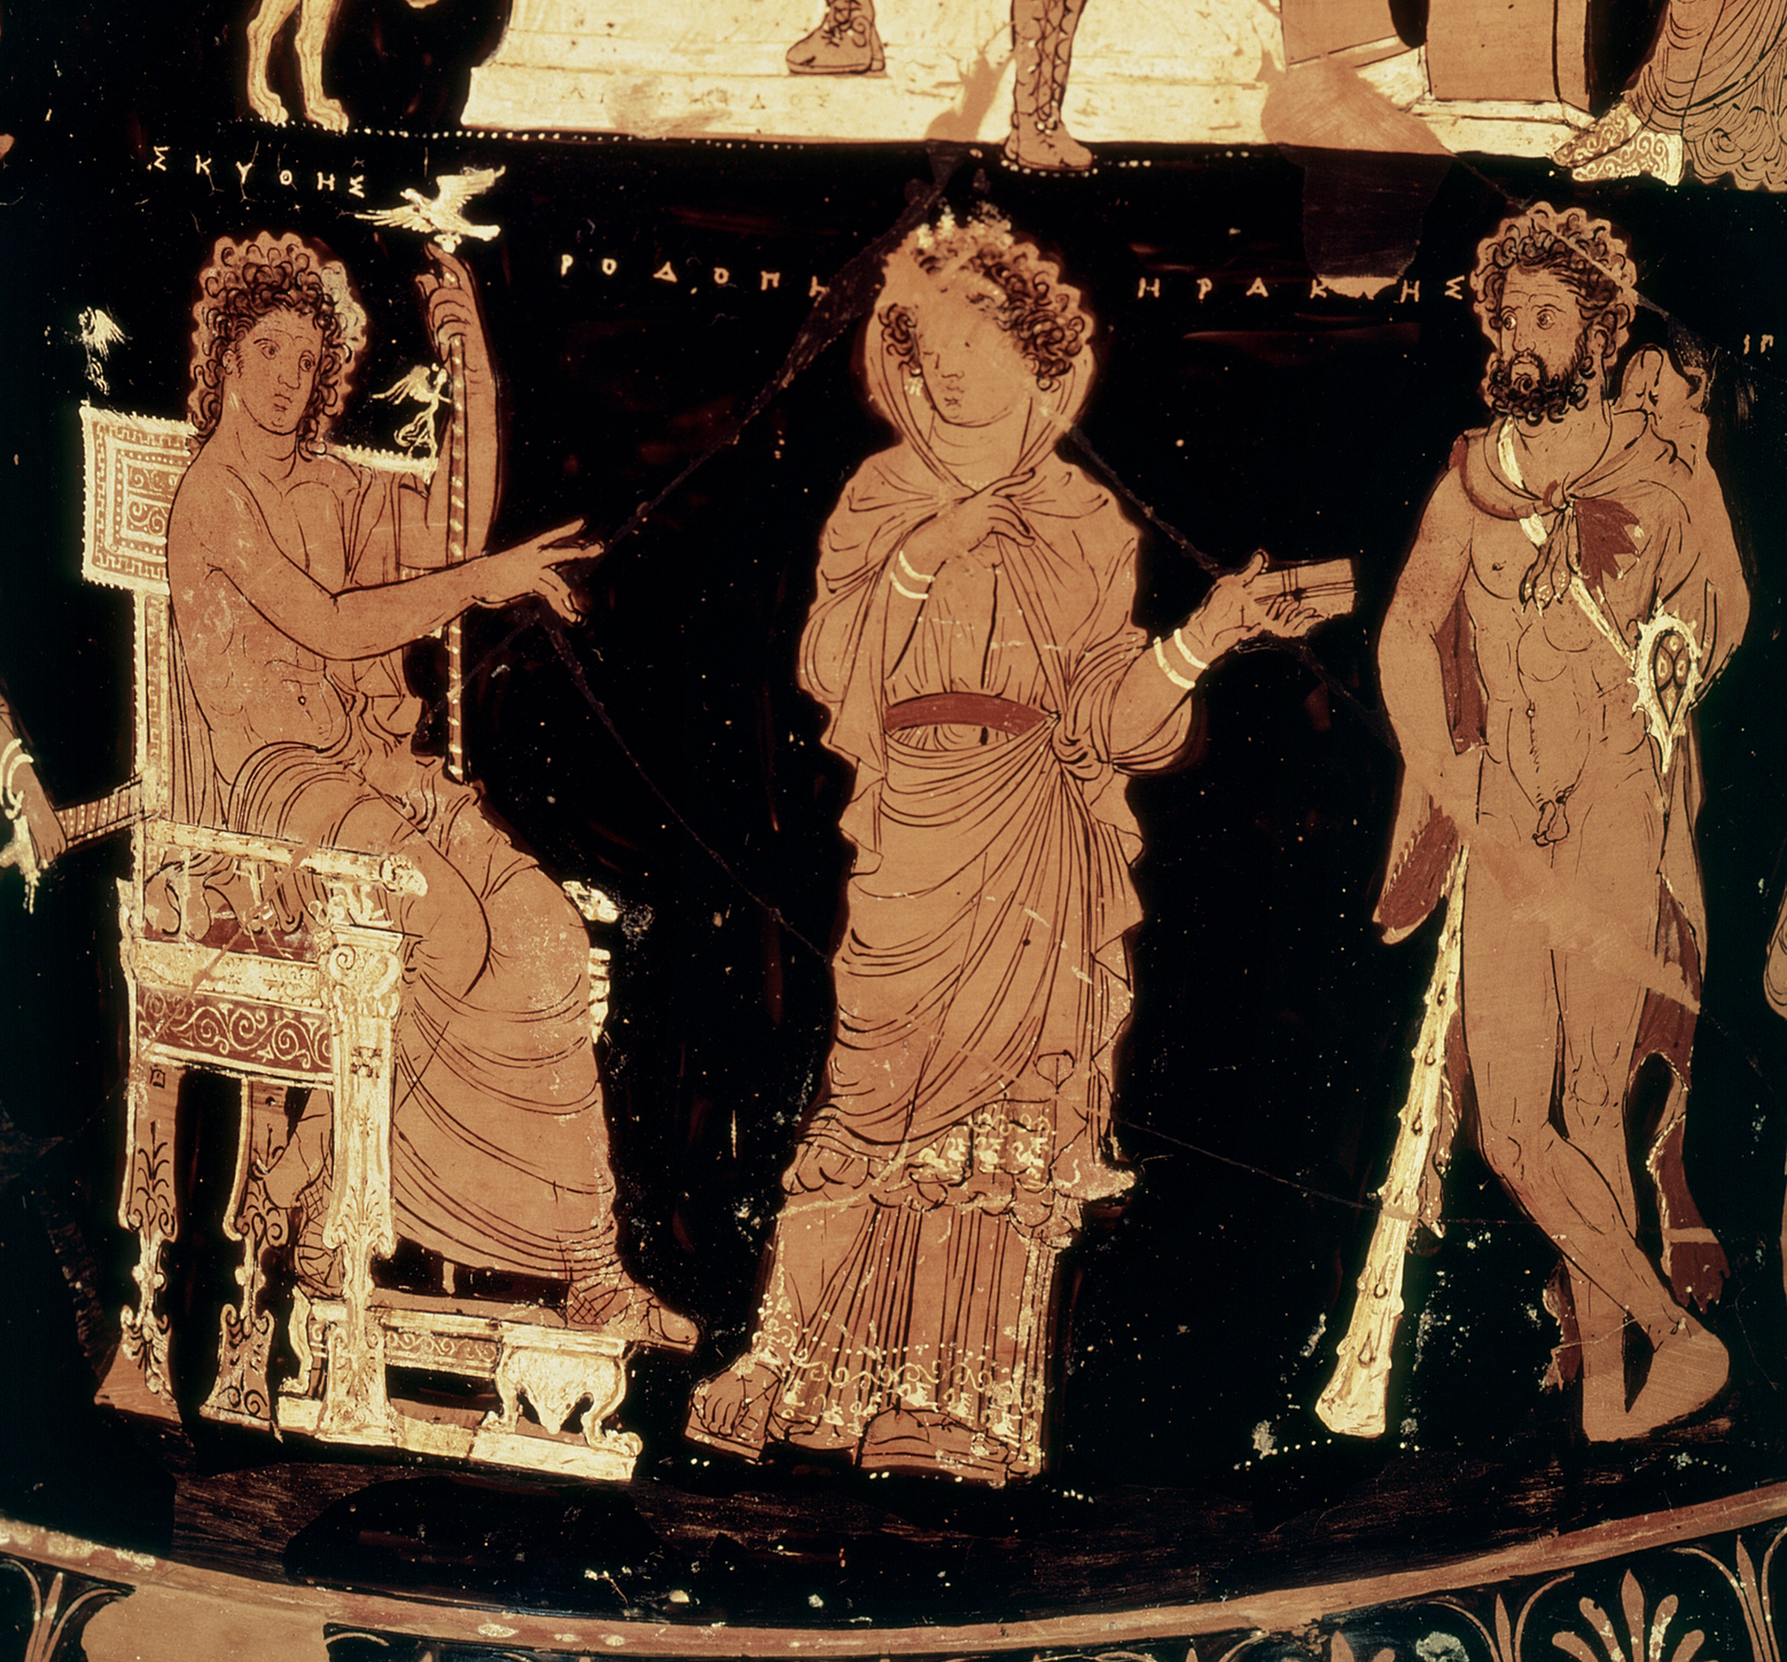
Το ξόανο (άγαλμα) της θεάς Άρτεμης
Κάπου σε αυτό το αγγείο εμφανίζεται και η Ροδόπη. Μπορείς να την βρεις; Οι άλλες μορφές ποιες είναι;
Η θεά Αφροδίτη
Ο θεός Απόλλωνας
Η θεά Άρτεμη καθισμένη σε βωμό
Οι Αμαζόνες Ιππολύτη και Αντιόπη
Ο βασιλιάς Σκύθης καθισμένος σε θρόνο
Ο ήρωας Ηρακλής
Η Ροδόπη
Ερυθρόμορφος καλυκωτός κρατήρας από την Απουλία (Ιταλία) με παράσταση της Ροδόπης μαζί με θεούς και μυθικούς ήρωες και ηρωίδες, 340-330 π.Χ. Antikenmuseum und Sammlung Ludwig, Βασιλεία (Ελβετία) S 34.

Slide 7
Ο μύθος της Ροδόπης
Η διάσωση της κεφαλής του Ορφέα, ελαιογραφία, Gustave Moreau 1865, Μουσείο Orsay, Παρίσι

